Slide 1
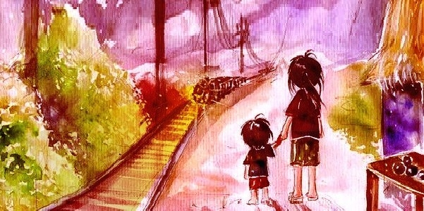
HAI ĐỨA TRẺ
Thạch Lam

Slide 2
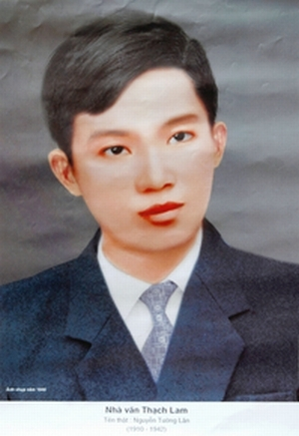
I. Tìm hiểu chung

Slide 3
1. Tác giả
-Tên khai sinh là Nguyễn Tường Vinh (Sau đổi thành Nguyễn Tường Lân).
- Thành viên trong nhóm văn Tự lực văn đoàn.
- Sinh ra và học tập tại Hà Nội nhưng từ nhỏ sống ở quê ngoại phố huyện Cẩm Giàng, Hải Dương.
- Thạch Lam là người đôn hậu, điềm đạm, nhạy cảm, tinh tế

Slide 4
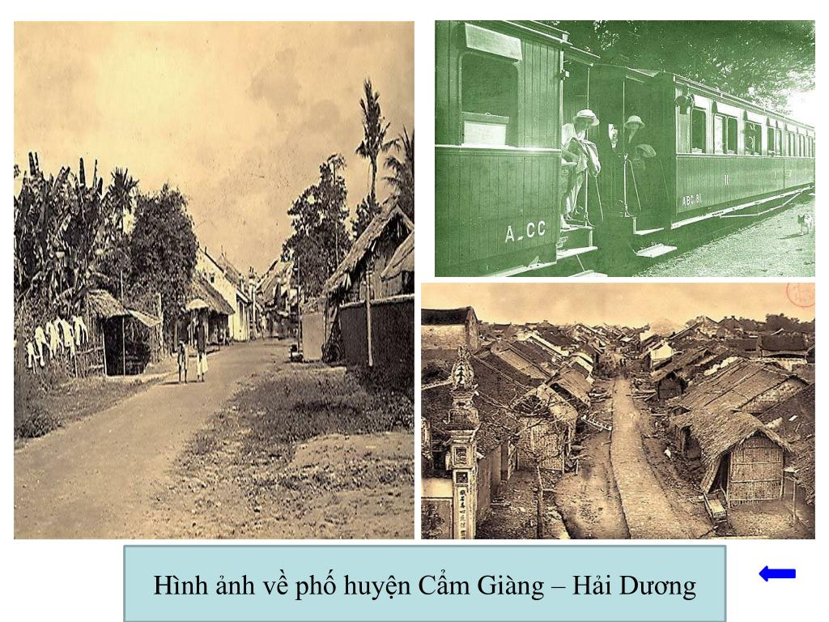

Slide 5
- Những tác phẩm chính:
+ Tập truyện ngắn: Gió đầu mùa (1937), Nắng trong vườn (1938), Sợi tóc (1942).
+ Tiểu thuyết Ngày mới (1939)
+ Tập tiểu luận Theo dòng (1941)
+ Tùy bút Hà Nội băm sáu phố phường (1943)

Slide 6
* - Đặc điểm truyện ngắn của Thạch Lam:
+ Viết những truyện không có chuyện
+ Khai thác thế giới nội tâm nhân vật với những xúc cảm mong manh, mơ hồ.
+ Ông có biệt tài về viết truyện ngắn. Mỗi truyện ngắn của ông như một bài thơ trữ tình, giọng điệu điềm đạm nhưng chan chứa biết bao tình cảm.
+ Chất văn Thạch Lam giản dị, trong sáng mà thâm trầm, sâu sắc.

Slide 7
2. Tác phẩm
- Xuất xứ: Hai đứa trẻ được in trong tập truyện ngắn Nắng trong vườn (1938).
- Bố cục
+Phần 1: từ đầu đến “tiếng cười khanh khách nhỏ dần về phía làng”: cảnh phố huyện lúc chiều tà.
+Phần 2: tiếp theo đến “mong đợi một cái gì tươi sáng cho sự sống nghèo khổ của họ”: cảnh phố huyện về đêm.
+Phần 3 còn lại: cảnh chuyến tàu đêm đến và đi qua phố huyện.

Slide 8
II. Tìm hiểu văn bản
1. Bức tranh phố huyện lúc chiều tàn
a) Bức tranh thiên nhiên
*Âm thanh
- Tiếng trống thu không…từng tiếng một vang lên.
- Tiếng ếch nhái kêu ran ngoài đồng ruộng.
- Tiếng muỗi vo ve
-> Gợi một không gian tĩnh mịch, vắng lặng, buồn bã

Slide 9
* Hình ảnh thiên nhiên
- Mặt trời: đỏ rực như lửa cháy
- Đám mây: ánh hồng như hòn than sắp tàn
- Tre làng: đen lại và cắt hình rõ rệt trên nên trời
=> Bức tranh thiên nhiên thơ mộng nhưng tĩnh lặng và mang nỗi buồn bâng khuâng, man mác.

Slide 10
b) Bức tranh sinh hoạt
- Cảnh chợ tàn
+ Âm thanh: tiếng ồn ào cũng mất
+ Người về hết
+ Chỉ còn rác rưởi, vỏ bưởi, vỏ thị, lá nhãn và lá mía
+ Vài người bán hàng về muộn
+ Mấy đứa trẻ con nhà nghèo... đi lại tìm tòi.
+ Mùi vị: mùi âm ẩm bốc lên, hơi nóng của ban ngày lẫn với mùi cát bụi...
->Bức tranh quê quen thuộc, thanh bình nhưng xơ xác, tiêu điều, nghèo nàn.

Slide 11
Những kiếp người tàn:
- Mấy đứa trẻ con nhà nghèo ở ven chợ
- Mẹ con chị Tí:
+ Ngày mò cua bắt tép, đêm đến lại lầm lũi dọn hàng nước.
+ Dẫu chẳng kiếm được bao nhiêu nhưng chiều nào mẹ con chị Tí cũng dọn hàng.
- Bà cụ Thi điên
- Chị em Liên cùng với cửa hàng tạp hóa nhỏ xíu, tạm bợ.
=>Nghèo, đơn điệu, tẻ nhạt, quẩn quanh, bế tắc trong cuộc sống.

Slide 12
c) Tâm trạng của nhân vật Liên
- Tinh tế, nhạy cảm trước những biến chuyển của thiên nhiên
+ Cái buồn của buổi chiều quê thấm thía…lòng buồn man mác trước thời khắc ngày tàn.
+ Mùi riêng của đất, mùi của quê hương
- Nhân hậu, giàu lòng yêu thương
+ Thương xót những đứa trẻ nghèo ở ven chợ
+ Hỏi han, quan tâm và suy ngẫm về cuộc đời của mẹ con chị Tí
+ Quan tâm, ái ngại cho cụ Thi
+ Quan tâm tới gia đình bác xẩm, bác Siêu

Slide 13
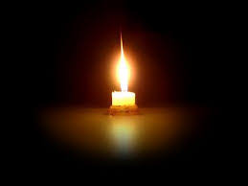
2. Bức tranh phố huyện lúc đêm tối
a. Cảnh đêm tối
Ánh sáng
Bóng tối
Đường phố và các con ngõ…đầy bóng tối
Những người về muộn…đi trong đêm
Tối hết cả, con đường thăm thẳm ra sông, con đường qua chợ về nhà lại càng sẫm đen hơn nữa.
Bóng tối gắn với cuộc sống của các gia đình trong phố huyện.
-> Bóng tối dày đặc, mênh mông, bao trùm khắp không gian phố huyện
Đèn hoa kì leo lét trong nhà ông Cửu…
Một khe ánh sáng (cửa)
Vệt sáng của những con đom đóm.
Quầng sáng (ngọn đèn của chị Tí)
Chấm lửa ( gánh phở bác Siêu)
Hột sáng ( ngọn đèn của Liên)
-> Ánh sáng le lói, yếu ớt, không đủ thắp sáng không gian phố huyện

Slide 14
=> Đối lập giữa ánh sáng và bóng tối càng tô đậm hơn hình ảnh
cảnh phố huyện ngập chìm trong đêm tối.
b. Con người
Những cảnh sống nghèo nàn, cơ cực:
+ Gia đình bác xẩm: với cái thau sắt trắng để trước mặt
+ Chị Tí: dọn hàng nước với dáng điệu khổ sở, mong đợi vẩn vơ.
+ Bác Siêu: với gánh hàng phở-> món quà xa xỉ với người dân phố huyện.
+ Khi bóng tối tràn ngập là lúc bà cụ Thi điên đến mua rượu uống.
+ Đêm nào Liên cũng ngồi lặng ngắm phố huyện và chờ tàu.
-> Nhịp sống của những người dân lặp đi, lặp lại ngày nào cũng thế một cách đơn điệu, buồn tẻ.

Slide 15
- Ước mơ mong đợi: chừng ấy con người trong bóng tối mong đợi một cái gì tươi sáng cho sự sống nghèo khổ hàng ngày của họ”
- Ước mơ rất mơ hồ, càng cho thấy tình cảnh tội nghiệp của những người sống mà không biết số phận mình rồi sẽ ra sao. Dù vậy họ vẫn không hết hi vọng và niềm tin vào cuộc sống.
=> Sự trăn trở, cảm thương của tác giả về những kiếp người tàn

Slide 16
c. Tâm trạng của Liên
- Sự hồn nhiên của thế giới trẻ thơ:
+ Ngắm sông Ngân Hà
+ Ngắm vòm trời với hàng ngàn sao lấp lánh
+ Cảm nhận hoa bàng rụng trên vai mình
+ Quan sát ánh sáng với nhiều góc độ, biểu hiện.
- Nhớ về những ngày tháng tươi đẹp trong quá khứ khi ở Hà Nội. ( quá khứ đầy ánh sáng)
- Xót xa cảm thông, chia sẻ với những kiếp người nhỏ nhoi sống lay lắt trong bóng tối
->Ước mơ: đêm nào cũng thức chờ đợi đoàn tàu

Slide 17
3. Bức tranh phố huyện khi chuyến tàu đêm đi qua
* Tàu đến trong sự chờ đợi, háo hức và quan sát một cách chăm chú của hai đứa trẻ: sự xuất hiện của người gác ghi-> ngọn lửa xanh biếc -> tiếng còi xe lửa từ đâu vang lại (Liên đánh thức em, An nhỏm dậy, lấy tay dụi mắt cho tỉnh hẳn)-> tiếng dồn dập, tiếng xe rít mạnh vào ghi-> làn khói bừng sáng trắng từ xa-> tiếng hành khách ồn ào-> tàu rầm rộ đi tới-> các toa đèn sáng trưng (Liên dắt em đứng dậy để nhìn)
-> Tác giả tái hiện sự xuất hiện của hình ảnh đoàn tàu rõ nét qua âm thanh, ánh sáng và sự chuyển động của nó.

Slide 18
* Sự ra đi của đoàn tàu:
Tàu đi khuất trong sự nuối tiếc và hoài niệm của hai đứa trẻ:
Hai chị em còn nhìn theo cái chấm đỏ của chiếc đèn xanh trên toa sau cùng, xa xa mãi rồi khuất sau rặng tre
Liên lặng theo mơ tưởng: Hà nội xa xăm ... Liên thấy mình sống giữa bao nhiêu sự xa xôi.

Slide 19
* Ý nghĩa chuyến tàu đêm
- Hình ảnh của quá khứ hạnh phúc, của những kỉ niệm tuổi thơ êm đềm ở Hà Nội. Giúp Liên nhìn thấy rõ hơn sự ngưng đọng, tù túng của cuộc sống phủ đầy bóng tối, nghèo nàn của cuộc đời mình.
- Qua tác phẩm tác giả muốn gửi tới những ai đang phải sống cuộc sống quẩn quanh, mòn mỏi, tù túng, tối tăm thì hãy vươn ra ánh sáng, hướng tới cuộc sống tươi đẹp hơn. Đó là giá trị nhân văn, nhân bản của truyện ngắn này.
- Biểu tượng của một thế giới thật đáng sống với sức sống mạnh mẽ, giàu sang và rực rỡ ánh sáng, một thế giới sôi động, nhộn nhịp, vui vẻ, hiện đại. Đối lập với cuộc sống mòn mỏi, nghèo nàn, tối tăm và quẩn quanh của người dân phố huyện.

Slide 20
III. Tổng kết
1. Nội dung
Giá trị hiện thực
+ Bức tranh thiên nhiên đẹp, buồn.
+ Bức tranh cuộc sống nghèo, đơn điệu.
- Giá trị nhân đạo
+ Cảm thông, xót thương
+ Trân trọng, nâng niu khát vọng vươn ra ánh sáng, muốn thoát ra khỏi cuộc sống tù túng, quẩn quanh, nhạt nhẽo đang vây quanh mình của hai đứa trẻ.

Slide 21
2. Nghệ thuật
- Truyện vừa đậm đà yếu tố hiện thực vừa thấm đẫm chất lãng mạn, chất thơ
- Miêu tả tinh tế những thay đổi của cảnh vật và diễn biến thế giới nội tâm nhân vật.
- Giọng văn nhẹ nhàng, bình dị, điềm tĩnh, khách quan, đầy xót thương, lối kể chuyện thủ thỉ tâm tình.
- Bút pháp tương phản đối lập
- Ngôn ngữ giàu hình ảnh, tượng trưng

